Slide 1
Золототысячника трава Centaurii herba
Золототысячник обыкновенный Centaurium erythraea
Rafn
(З. зонтичный, З. малый) (C. umbellatum Gilib.,
C. minor Moench.)
Золототысячник красивый Centaurium pulchellum
(Sw.) Druce
сем. Горечавковые Gentianaceae

Slide 2
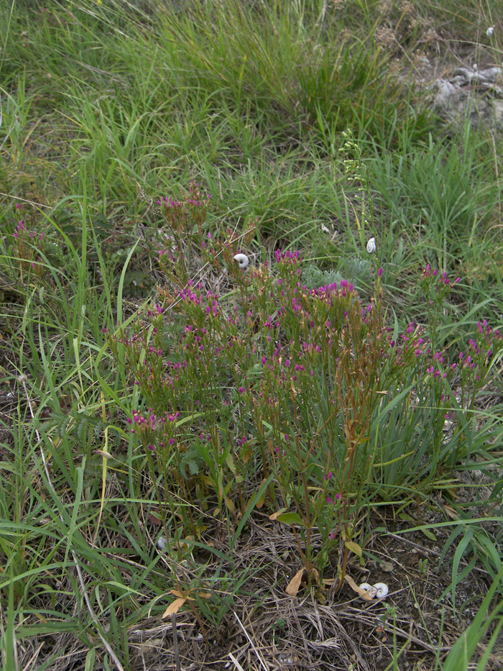
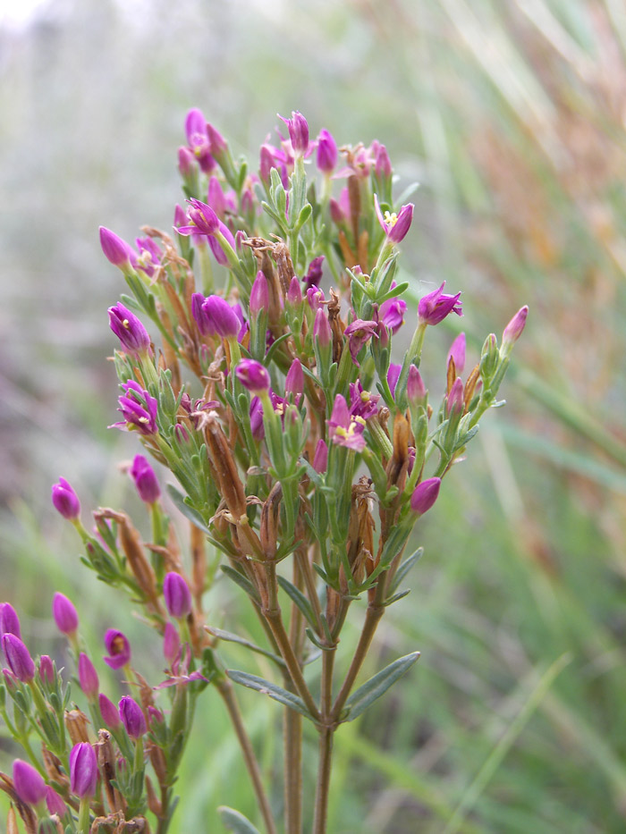

Slide 3
Химический состав
сверциамарин генциопикрин сверозид

Slide 4
алпизарин гентизин

Slide 5
Стандартизация
Трава золототысячника включена в ГФ XIV – ФС.2.5.0075.18, стандартизуется по содержанию суммы ксантонов в пересчете на алпизарин (не менее 1,5%), определяемой методом дифференциальной спектрофотометрии после реакции с AlCl₃.
Трава золототысячника обыкновенного включена в EuPh 8 и стандартизуется по показателю горечи (не менее 2000).

Slide 6
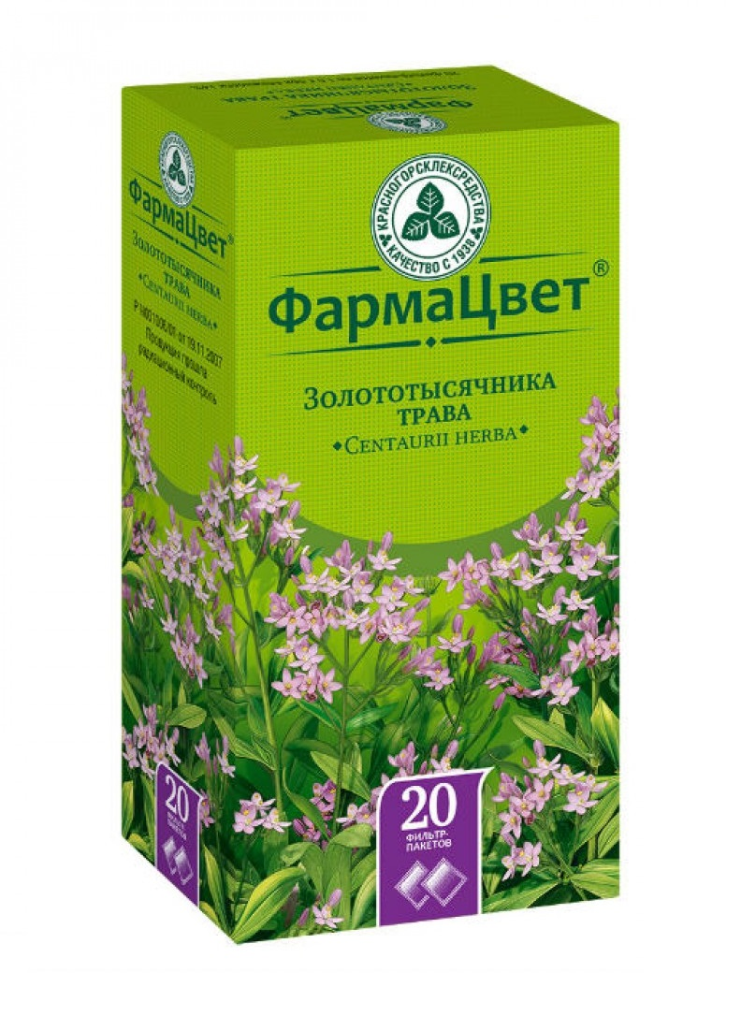
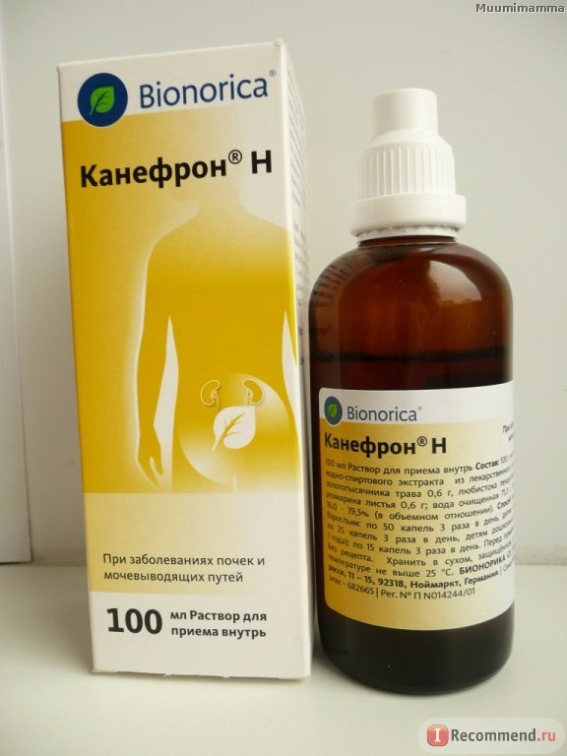
Препараты золототысячника

Slide 7
